Slide 1
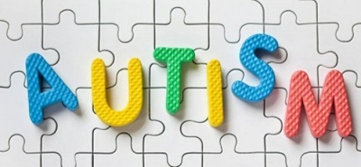
Департамент образования и науки Курганской области ГБУ «Центр помощи детям»
Диагностика раннего детского аутизма
Учитель-дефектолог Атурова Т.А.
Педагог- психолог Ермилова Е.В.

Slide 2
Методы диагностики раннего детского аутизма
• присутствие родителей;
• ясный порядок и структура действий;
• ограниченный спектр средовых раздражителей;
• использование знакомого материала;
• применение материалов с высоким побуждающим характером;
• предупреждение опасностей;
• ясная и однозначная коммуникация, при необходимости с использованием дополнительных коммуникативных средств (предметы, фотографии или рисунки, пиктограммы, жесты);
• применение материальных усилителей в зависимости от потребностей (любимые еда, питье, предмет)

Slide 3
Диагностика раннего детского аутизма включает три этапа
Первый этап – скрининг
Второй этап - дифференциальная диагностика
Третий этап - диагностика развития

Slide 4
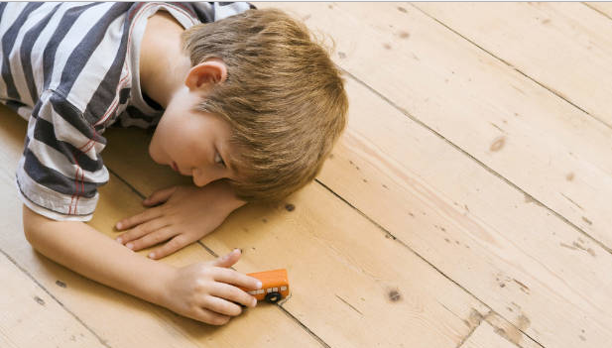
М-CHAT - Шкала для раннего распознавания аутизма
Главная цель использования M-CHAT – выявление риска наличия аутизма у ребенка

Slide 5
«Красные флажки» аутизма
1 | Не улыбается или редко улыбается в ответ на улыбку в возрасте 6 месяцев и более | да | нет
2 | Не подражает звукам, улыбке, мимике в возрасте от 9 месяцев | да | нет
3 | Не использует указательный жест в возрасте от 12 месяцев | да | нет
4 | Не реагирует или редко реагирует на имя | да | нет
5 | Отсутствие слов в возрасте 16 месяцев | да | нет
6 | Отсутствие осмысленных фраз из 2 слов в возрасте 24 месяцев | да | нет
7 | Потеря лепета, речи, социальных навыков в любом детском возрасте | да | нет

Slide 6
Признаки аутизма у детей младше 1 года
- не проявляет интереса к лицам
- не смотрит в глаза, не улыбается
- не всегда реагирует на звуки
- не реагирует на свое имя, не поворачивается, чтобы увидеть, откуда идет звук
- не нравится, когда его обнимают или трогают
- не проявляет интереса к типичным детским играм
- не лепечет и не показывает других ранних признаков разговоров
- не использует жестов, как способ общения

Slide 7
Признаки аутизма у малышей до 2 лет
- не использует жестов
- не качает головой
- не указывает на то, что хочет
- не указывает объекты, чтобы проявить интерес к окружающему миру
- не использует одиночные слова в возрасте 16 месяцев или двухсловных фраз в возрасте 24 месяцев
- потерял словесные или социальные навыки
- проблемы с ходьбой

Slide 8
Признаки аутизма у детей 3-летнего возраста
- не отвечает на имя;
- избегает зрительного контакта;
- предпочитает играть в одиночку;
- не любит или избегает физического контакта с другими людьми;
- не заинтересован или не знает, как подружиться;
- испытывает трудности с выражением или разговором о чувствах, с трудом понимает чужие чувства

Slide 9
Признаки аутизма у 4-летнего ребенка
- выполняет повторяющиеся движения
- строит игрушки или другие объекты в определенной последовательности
- расстраивается из-за небольших изменений в повседневной жизни
- играет с игрушками одинаково каждый раз
- любит определенные части предметов (часто колеса)
- имеет навязчивые интересы
- повторяет определенные процедуры циклично

Slide 10
В области социального общения
1. Нарушение социального взаимодействия (социально-эмоциональной взаимности)
2. Нарушение невербальных форм поведения для социального взаимодействия (аномалии зрительного контакта, языка тела или дефицитов понимания и использования невербальной коммуникации до полного отсутствия выражения лица)
3. Нарушения установления и поддержания социальных взаимоотношений и адаптации поведения к социальному контексту (трудности в играх с использованием воображения, отсутствие интереса к сверстникам)

Slide 11
В области ограниченных интересов и повторяющихся форм поведения
1. Стереотипные, повторяющиеся движения, речь и (или) использование предметов (выстраивание игрушек, опрокидывание предметов, эхолалии)
2. Ритуализированные формы поведения, неприятие перемен
3. Крайне ограниченные и фиксированные интересы
4. Избыточная или недостаточная реакция на сенсорные стимулы, необычные сенсорные интересы
!!! Не менее 2 признаков
Должно повторяться не менее 3-х месяцев и снижает качество жизни семьи
Можем заподозрить аутизм

